Slide 1

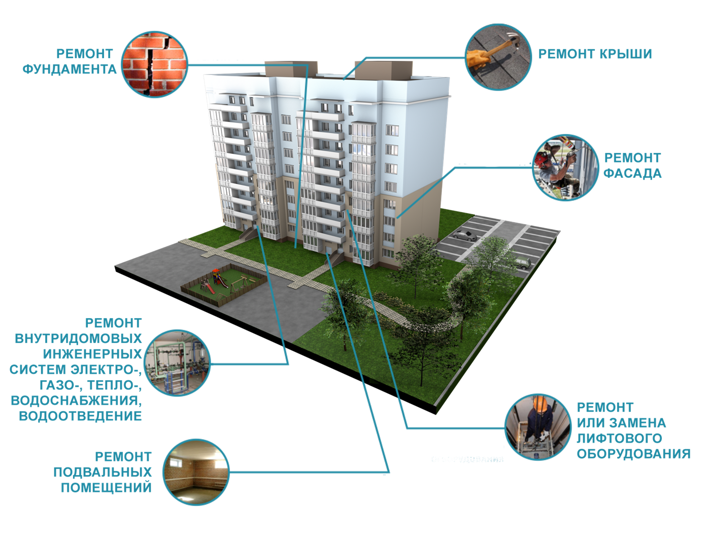
Права Югорского фонда капитального ремонта
1. Создавать ассоциации и союзы региональных операторов, являться членами таких ассоциаций, в целях представления и защиты своих общих интересов
2. Использовать на возвратной основе средства, полученные от собственников, для финансирования капитального ремонта общего имущества в других многоквартирных домах, собственники помещений в которых также формируют фонды капитального ремонта на счете регоператора (в рамках муниципалитета)
3. Заключить с управляющей организацией, ТСЖ, ЖСК, РСО или организацией, выполняющей функции единого расчетно-кассового центра по оплате жилищно-коммунальных услуг договор о включении в их платежный документ сведений о размере взноса на капитальный ремонт с указанием реквизитов югорского оператора

Slide 2
Обязанности Югорского фонда капитального ремонта
1. Обеспечить проведение капремонта многоквартирных домов в объеме и в сроки, предусмотренные регпрограммой и контролировать качество и сроки работ
2. Обеспечить финансирование капитального ремонта общего имущества в многоквартирном доме за счет средств фонда капитального ремонта
3. В сроки, предусмотренные действующим законодательством подготовить и направить собственникам помещений в многоквартирном доме предложения о сроках проведения капитального ремонта, перечне и объеме услуг и работ, их стоимости, об источниках финансирования капитального ремонта
4. Обеспечить подготовку задания на оказание услуг и работ по капитальному ремонту, утвердить проектную документацию, нести ответственность за ее качество и соответствие всем требованиям, привлекать для выполнения работ подрядные организации, путем проведения открытых конкурсов в соответствии с ПП РФ от 1 июля 2016 года № 615, заключать с ними от своего имени договоры, комиссионно осуществлять приемку оказанных услуг и выполненных работ
5. Аккумулировать взносы на капремонт, уплачиваемые собственниками помещений, производя работу по взысканию задолженности с собственников, несвоевременно и не полностью производящих оплату
6. Своевременно представлять своими силами или силами третьих лиц собственнику платежные документы для уплаты взносов на капитальный ремонт по адресу нахождения помещения в многоквартирном доме

Slide 3
Обязанности Югорского фонда капитального ремонта
7. В случае признания многоквартирного дома аварийным и подлежащим сносу или реконструкции направить средства на эти цели в соответствии с решением общего собрания собственников. В случае сноса многоквартирного дома - выплатить собственникам помещений в этом доме средства фонда капремонта за вычетом средств, израсходованных на цели сноса и выполненные работы по капремонту общего имущества до принятия решения о признании такого дома аварийным.
8. Возвратить ранее уплаченные взносы на капитальный ремонт собственникам помещений при отсутствии задолженности за проведенный ремонт, в случае исключения многоквартирных домов из окружной программы капитального ремонта при ее актуализации по следующим основаниям:
- взносы, уплаченные собственниками помещений в новых домах до наступления обязанности по их уплате
- физический износ основных конструктивных элементов (крыша, стены, сети) которых превышает 70%;
- многоквартирные дома, в которых совокупная стоимость услуг и работ по капремонту в многоквартирном доме, в расчете на один квадратный метр общей площади жилых помещений превышает предельную стоимость услуг и работ по капитальному ремонту общего имущества в доме;
- исключение из регпрограммы капремонта домов, в которых имеется менее чем пять квартир;
9. После вступления в силу решения общего собрания собственников о переходе со счёта регионального оператора на специальный счёт перечислить средства фонда капитального ремонта данного многоквартирного дома на открытый для этого многоквартирного дома специальный счёт
10. Осуществлять проверку документов, подтверждающих оказание услуг и выполнение работ по капремонту в доме, внесение полной оплаты таких услуг, принимать мотивированное решение о проведении зачета стоимости проведенных работ или об отказе в проведении данного зачета

Slide 4
Обязанности Югорского фонда капитального ремонта
11. Возмещать убытки, причиненные собственникам помещений в многоквартирных домах в результате неисполнения или ненадлежащего исполнения своих обязательств
12. Предоставлять по запросу собственников помещений в доме сведения, касающиеся: размера начисленных и уплаченных взносов на капремонт собственником, задолженности по их оплате, а также размере уплаченных пеней; размера средств, направленных фондом на капремонт общего имущества в доме; размера задолженности собственников дома за оказанные услуги и (или) выполненные работы по капремонту общего имущества в многоквартирном доме
13. Размещать информацию об адресах своих подразделений, контактах и осуществлять взаимодействие с органами государственной власти субъекта РФ и ОМС в целях обеспечения своевременного проведения капитального ремонта общего имущества в многоквартирных домах
14. Размещать на официальном сайте информацию о начислении и оплате взносов, накопленной сумме взносов в отношении каждого дома (приказом Минстроя РФ от 30 декабря 2015 года № 965/пр)
15. Обеспечить установление фактов воспрепятствования проведению работ по капремонту, недопуска собственником или лицом, осуществляющим управление многоквартирным домом, подрядной организации к проведению таких работ. Организовать судебно-претензионную работу
16. Применять начисление пеней в отношении собственников помещений в доме, формирующих фонд капремонта на счете регоператора, в случае несвоевременной или неполной уплаты ими взносов на капитальный ремонт. Осуществлять в судебном и досудебном порядке взыскание задолженности собственников по уплате взносов на капитальный ремонт

Slide 5
Обязанности собственников помещений в многоквартирном доме
1. Нести расходы на содержание общего имущества в многоквартирном доме соразмерно своей доле в праве общей собственности на это имущество путем внесения взносов на капитальный ремонт до 10 числа месяца, следующего за истекшим. 2. Оплачивать задолженность, если собственность была куплена с долгом за капремонт
2. В случае несвоевременной или неполной оплаты взносов на капремонт оплачивать пени в размере одной трехсотой ставки рефинансирования ЦБ РФ, от невыплаченных в срок сумм за каждый день просрочки
3. Обеспечить для проведения капремонта допуск подрядных организаций к общедомовому имуществу, доступ к которому имеется только из помещения собственника (убирать надстроенные перед стояками конструкции, не зашивать полностью стояки, оставлять «окно», достаточное для доступа к трубам и их замены)
4. Принимать решения относительно предложения, поступившего от регоператора о капремонте в срок, установленный программой капитального ремонта общего имущества в многоквартирных домах
5. Участвовать в осуществлении приемки выполненных работ по капитальному ремонту в своём многоквартирном доме (собственники, уполномоченные решением общего собрания собственников дома)

Slide 6
Права собственников помещений в многоквартирном доме
1. Провести капитальный ремонт за счёт собственных средств по собственной инициативе ранее срока, установленного Региональной программой при достаточности денежных средств на счете или выбраны иные способы финансирования капитального ремонта общего имущества
2. По решению общего собрания, могут обратиться к региональному оператору с просьбой о зачёте потраченных на капремонт средств в счет исполнения на будущий период обязательств по оплате взносов на капремонт в случае, если проведён капитальный ремонт предусмотренный Региональной программой, за
счёт собственных средств собственников ранее срока, установленного программой, но не ранее срока утверждения регпрограммы, при наличии соответствующих документов
3. По решению общего собрания, могут обратиться с запросом о переносе установленного срока капитального ремонта общего имущества в многоквартирном доме на более поздний период, сокращении перечня планируемых видов услуг или работ по капитальному ремонту общего имущества в доме
4. Получать информацию о запланированных работах от администраций муниципальных образований, о сроках наступления обязанности по уплате взносов на капремонт, о сроках принятия решения об определении способа формирования фонда капитального ремонта, о выборе способа формирования фонда капитального ремонта (116 ПП ХМАО-Югры от 20.04.2018г.)
5. Запрашивать и получать от регионального оператора сведения о размере уплаченных собственниками взносов на капремонт, задолженности по их оплате, о размере средств, направленных на капитальный ремонт общего имущества дома

Slide 7
Права собственников помещений в многоквартирном доме
6. При отсутствии задолженности по оплате выполненных работ по капремонту общего имущества в доме, собственники вправе принять на общем собрании решение о формировании фонда на специальном счёте своего дома. Также по решению собрания собственников фонд капремонта дома может формироваться в «общем котле» регионального оператора
7. Направить заявление на возврат оплаченных взносов на капитальный ремонт общего имущества в случае признания многоквартирного дома аварийным и подлежащим сносу или реконструкции при условии изъятия земельного участка, на котором расположен многоквартирный дом, а также при исключении многоквартирного дома из окружной программы капитального ремонта многоквартирных домов по следующим основаниям
- физический износ основных конструктивных элементов (крыша, стены, фундамент) которых превышает 70 процентов;
- совокупная стоимость услуг и (или) работ по капитальному ремонту конструктивных элементов и внутридомовых инженерных систем, входящих в состав общего имущества в соответствующем многоквартирном доме, в расчете на один квадратный метр общей площади жилых помещений превышает предельную стоимость работ по капремонту общего имущества в многоквартирном доме
8. Определить на общем собрании собственников помещений размер взноса на капитальный ремонт в большем размере, чем минимальный размер взноса на капитальный ремонт, установленный Департаментом жилищно-коммунального комплекса и энергетики Ханты-Мансийского автономного округа – Югры

